Slide 1
JÁN KRSTITEĽ - Ježišov krst

Slide 2
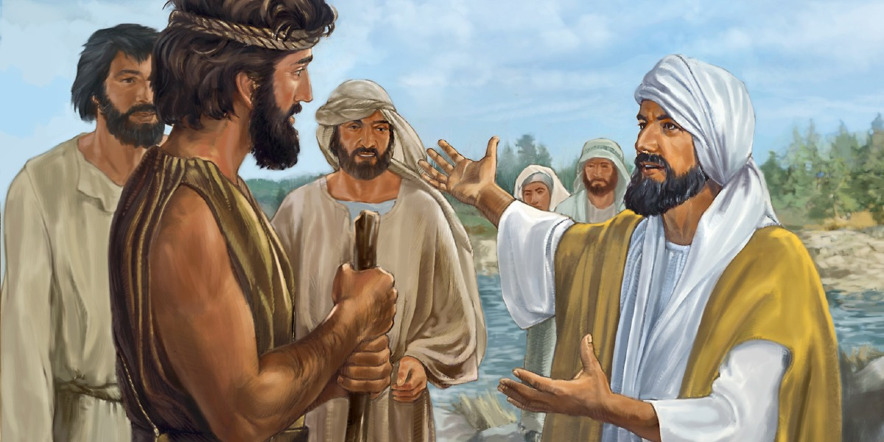
V tých dňoch vystúpil Ján Krstiteľ a hlásal v judejskej púšti: „Robte pokánie, lebo sa priblížilo nebeské kráľovstvo.“ To o ňom povedal prorok Izaiáš: „Hlas volajúceho na púšti: »Pripravte cestu Pánovi, vyrovnajte mu chodníky!«“

Slide 3
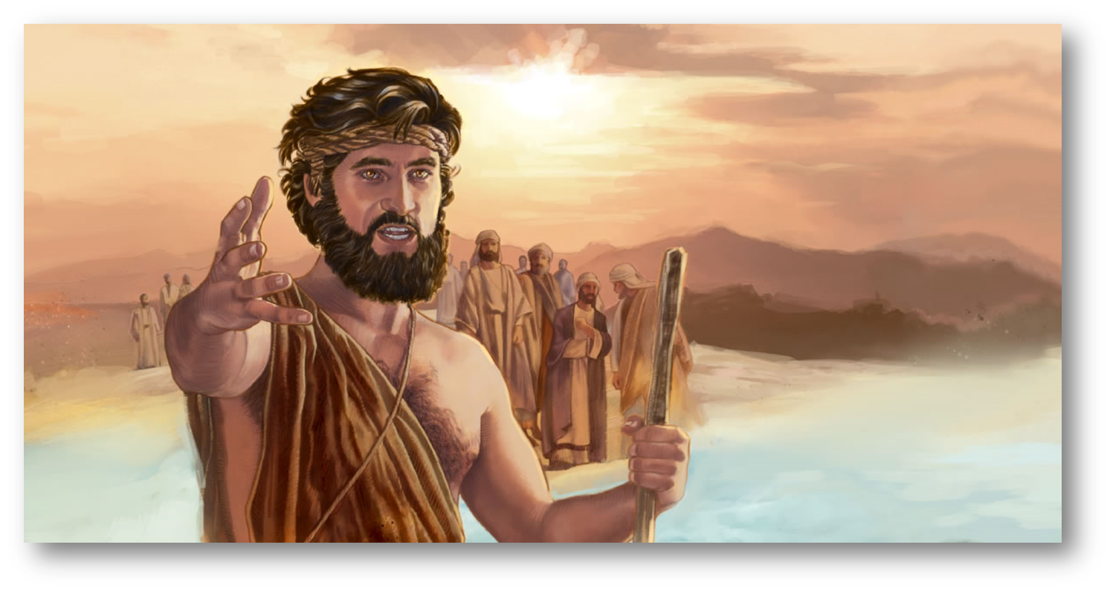
Ján nosil odev z ťavej srsti a okolo bedier kožený opasok. Potravou mu boli kobylky a lesný med.

Slide 4
Vtedy prichádzal k nemu Jeruzalem a celá Judea i celé okolie Jordánu.

Slide 5
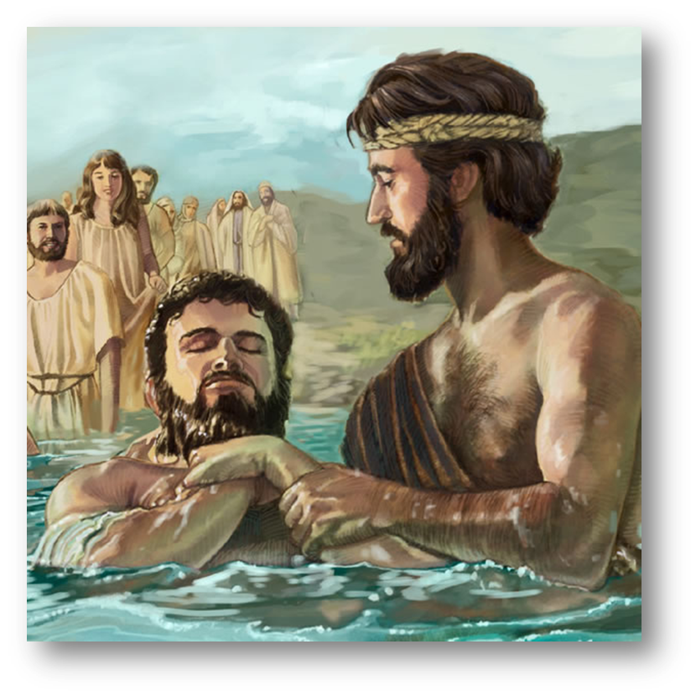
Vyznávali svoje hriechy a dávali sa mu krstiť v rieke Jordán.

Slide 6
Keď videl, že aj mnohí farizeji a saduceji prichádzajú k nemu na krst, povedal im: „Hadie plemeno, kto vám ukázal, ako uniknúť budúcemu hnevu!? Prinášajte teda ovocie hodné pokánia! Nenazdávajte sa, že si môžete povedať: »Naším otcom je Abrahám!« - lebo vravím vám: Boh môže Abrahámovi vzbudiť deti aj z týchto kameňov.

Slide 7
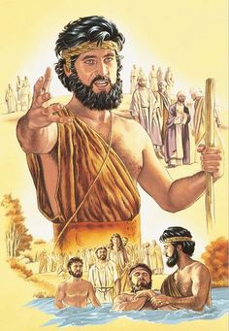
Sekera je už priložená na korene stromov. A každý strom, ktorý neprináša dobré ovocie, vytnú a hodia do ohňa. Ja vás krstím vodou na pokánie,
ale ten, čo príde po mne, je mocnejší, ako som ja. Ja nie som hoden nosiť mu obuv.
On vás bude krstiť Duchom Svätým a ohňom.
V ruke má vejačku, vyčistí si humno, pšenicu si zhromaždí do sýpky, ale plevy spáli
v neuhasiteľnom ohni.“

Slide 8
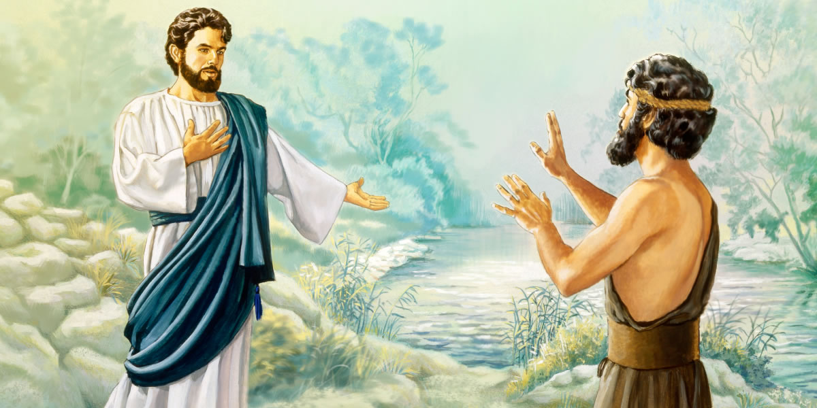
Vtedy Ježiš prišiel z Galiley k Jordánu za Jánom, aby sa mu dal pokrstiť. Ale Ján mu odporoval a hovoril: „Ja by som sa mal dať tebe pokrstiť, a ty prichádzaš ku mne?“ Ježiš mu však povedal: „Len to nechaj, lebo sa patrí, aby sme splnili všetko, čo je spravodlivé.“

Slide 9
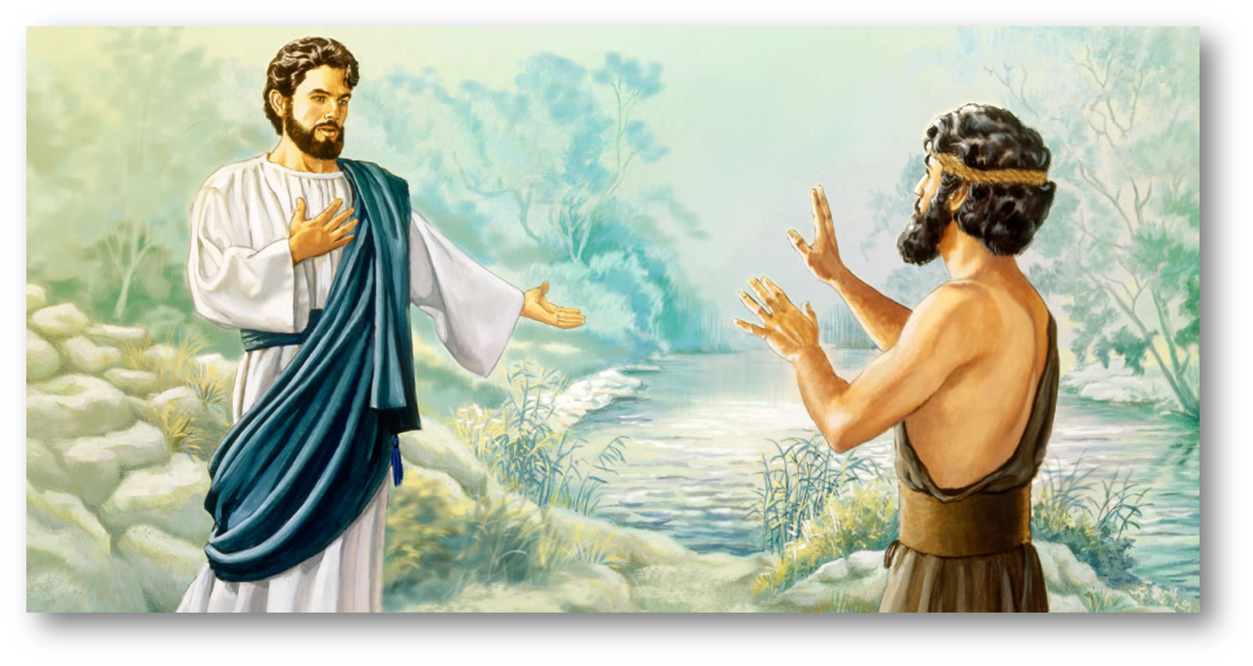
Ján Krstiteľ zvestuje už asi šesť mesiacov. K rieke Jordán za ním prichádza Ježiš, ktorý má teraz asi 30 rokov. Prečo? Neprichádza za ním iba preto, aby zistil, ako sa mu darí. Prichádza za Jánom, aby sa dal pokrstiť.

Slide 10
Ján sa pochopiteľne bráni: „Prichádzaš ku mne, aby som ťa pokrstil? Veď ty by si mal pokrstiť mňa.“ (Matúš 3:14) Ján vie, že Ježiš je Boží Syn. Jeho matka Alžbeta mu istotne rozprávala o tom, ako poskočil v jej lone radosťou, keď k nej prišla na návštevu Mária, ktorá čakala Ježiša. A určite vie aj o tom, ako anjel Gabriel oznámil Ježišovo narodenie Márii a ako sa anjeli zjavili pastierom v tú noc, keď sa Ježiš narodil.
Ján vie, že jeho krst je pre ľudí, ktorí robia pokánie zo svojich hriechov. No Ježiš je bez hriechu. Na Jánove námietky reaguje slovami: „Nechaj to teraz tak, lebo je to potrebné a vykonáme tak všetko, čo je správne.“ (Matúš 3:15)

Slide 11
Prečo je potrebné, aby sa dal Ježiš pokrstiť? V Ježišovom prípade nie je krst symbolom pokánia z hriechov, ale verejným vyjadrením toho, že bude konať vôľu svojho Otca. (Hebrejom 10:5–7) Ježiš doteraz pracoval ako tesár, ale od tejto chvíle bude vykonávať službu, pre ktorú ho jeho nebeský Otec poslal na zem. Očakáva Ján, že pri Ježišovom krste sa stane niečo nezvyčajné? Ježiš nepotreboval byť pokrstený na odpustenie hriechov, veď hriechu neučinil. No keď Ho Ján pokrstil, tým Ho pomazal za proroka, kňaza a kráľa.

Slide 12
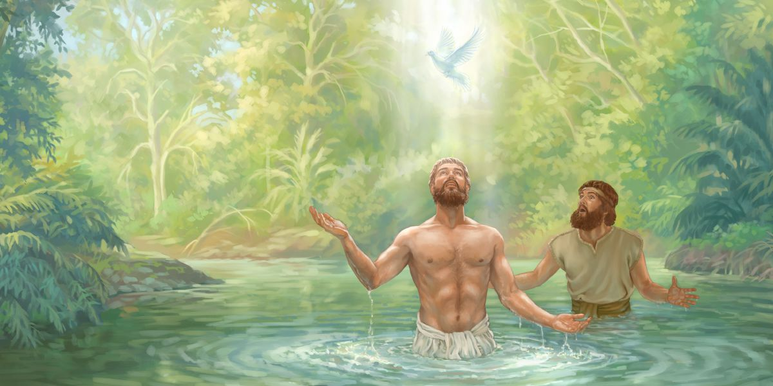
Potom mu už neodporoval. Keď bol Ježiš pokrstený, hneď vystúpil z vody. Vtom sa mu otvorilo nebo a on videl Božieho Ducha, ktorý ako holubica zostupoval a prichádzal nad neho.

Slide 13
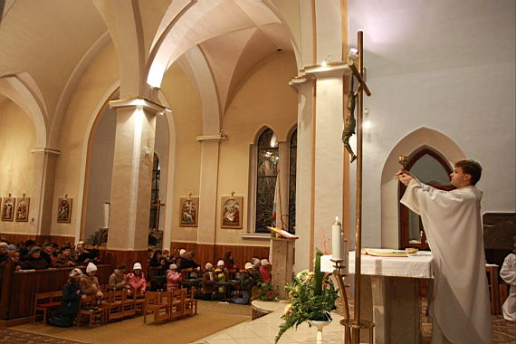
Po Ježišovom krste sa otvorili sa nebesá a Duch Boží zostupoval ako holubica a prichádzal na Ježiša. Duch Svätý je tam, kde Ho Boh dáva, daruje. Nie je viazaný na nejakú formu, niekedy prišiel v podobe holubice, inokedy ako plameň ohňa či vietor. Zväčša prichádza celkom nebadane. No Pán Boh sľúbil, že Ho dá Ducha Svätého tým, ktorí o Neho prosia. Boží Duch
prichádza tam, kde sa zvestuje Božie slovo, kde sa krstí, kde sa odpúšťajú hriechy, kde prijímame Večeru Pánovu, kde je Božie požehnanie, kde sa stretávame v Kristovom
mene ako Pánov ľud – Jeho cirkev. Tam prichádza Duch Svätý, hoci Ho nevidíme, nevidíme žiadnu holubicu či plameň.

Slide 14
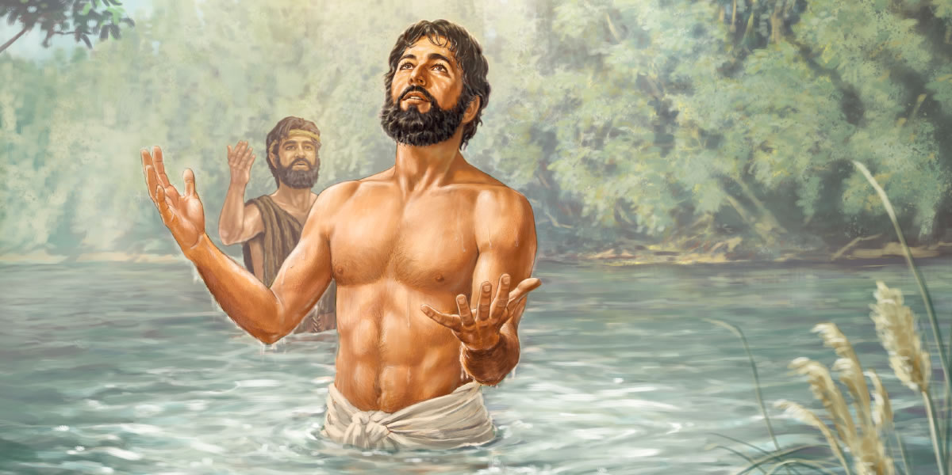
A z neba zaznel hlas: „Toto je môj milovaný Syn, v ktorom mám zaľúbenie.“

Slide 15
Ale pri Ježišovom krste sa stane aj niečo iné. V Biblii čítame, že „v tej chvíli sa otvorili nebesia“. Okrem toho pri jeho krste počuť z neba hlas: „Toto je môj milovaný Syn, z ktorého mám radosť.“ (Matúš 3:17) Tento Boží hlas na konci príbehu je pri Ježišovom krste najdôležitejší. Tento Boží hlas totiž dáva istotu, že pri Ježišovi sme na správnej adrese a že tak, ako Ježiš, i my sme Bohom milovaní.

Slide 16
V tých dňoch vystúpil Ján Krstiteľ a hlásal v judejskej púšti:
A ) ROBTE POKÁNIE lebo sa priblížilo nebeské kráľovstvo.“
B ) všetko robte na Božiu slávu
C ) ČAKAJTE NA JEŽIŠA

Slide 17
Ježiš nepotreboval byť pokrstený na odpustenie hriechov, veď hriechu neučinil. No keď Ho Ján pokrstil, tým Ho pomazal za
A ) SYNA NAJVYŠŠIEHO
B ) UČITEĽA
C ) proroka, kňaza a kráľa

Slide 18
Po Ježišovom krste sa otvorili sa nebesá a Duch Boží zostupoval ako ……………….. a prichádzal na Ježiša.
A ) OROL
B ) VTÁK
C ) HOLUBICA

Slide 19
Keď bol Ježiš pokrstený, z neba zaznel hlas:
A ) „Toto je kráľ z neba.“
B ) „Toto je môj milovaný Syn, v ktorom mám zaľúbenie.“
C ) „Počúvajte Jána, a robte pokánie.”

Slide 20
Tento Boží hlas totiž dáva istotu, že pri Ježišovi sme na správnej adrese a že tak, ako Ježiš
A ) sme pokrstení.
B ) i my sme Bohom milovaní.
C ) sme úžasní.

Slide 21
Zapamätať
Tento Boží hlas na konci príbehu je pri Ježišovom krste najdôležitejší. Tento Boží hlas totiž dáva istotu, že pri Ježišovi sme na správnej adrese a že tak, ako Ježiš, i my sme Bohom milovaní.
Boží hlas, Božie slovo, je tým najdôležitejším v cirkvi a v živote každého jednotlivého kresťana. Veď bez tohto hlasu, bez Božieho slova by sme nevedeli, ako máme žiť a čo máme veriť.
Aj pre nás je teda vecou zásadného – rozhodujúceho významu, aby Boží hlas bol počuteľný i v našom čase a aby sme ho pozorne počúvali a podľa neho konali.

